Slide 1
《自然语言处理》
概述

Slide 2
目 录
01
自然语言处理的定义
02
自然语言处理的应用领域
03
自然语言处理的难点与特点
04
自然语言处理任务层级
05
自然语言处理的发展历程
06
自然语言处理的研究现状和发展趋势
07
自然语言处理的知识和技术储备

Slide 3
01
自然语言处理的定义

Slide 4
什么是语言？
语言（Language）是人类用于交流、表达思想和传递信息的符号系统。
它不仅是人类沟通的核心工具，也是文化、思维和社会结构的重要载体。语言可以是口头的（如说话）、书面的（如文字）或非口头的（如手势、表情）。
全世界有7000多种语言

Slide 5
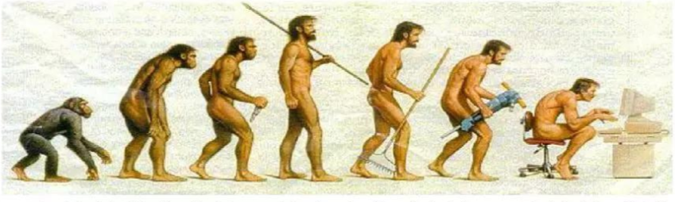
自然语言处理
语言是人类区别于其他动物的本质特性，是人类社会特有的一种现象。
人类逻辑和思维以语言的形式表达
知识以文字的形式记录和传播
使用语言是人类文明的重要标志，智人之所以能够征服世界就是因为语言

Slide 6
自然语言处理
自然语言：我们日常生活中使用的语言（文字、语音、手势、信号等）。汉语、日语、韩语、英语、法语等语言都属于此范畴。
人造语言：由人们专门为某种特定目的而创造的语言称为人工语言、人造语言。比如：程序设计语言（某种意义上，各种其他类型的形式化语言也是一种人工语言）。

Slide 7
自然语言处理
历史中，80%以上的信息是以自然语言文本形式（如书籍、传记、碑文、书法等）记载的非结构化数据
图书馆/博物馆档案馆
当代，电子化的文本数量不断增长
Web中99%的可分析信息是以文本形式存在
Web网页总量超过100亿，每天新增网页数千万
数字化办公

Slide 8
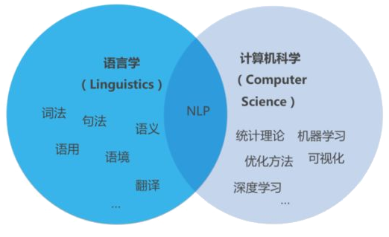
自然语言处理
自然语言处理(Natural Language Processing)是人工智能的重要分支，有“人工智能皇冠上的明珠”的美誉，是计算机科学和语言学交叉领域下的分支学科。该领域主要探讨如何处理及运用自然语言。

Slide 9
自然语言处理
自然语言处理，又称为计算语言学，是对自然语言进行数字化处理的一种技术，是通过语音、文字等形式与计算机进行通信，关注计算机和人类（自然）语言之间的交互，特别是关注计算机编程以有效处理大型自然语言语料库。
从科学的角度看，自然语言处理旨在模拟人类语言理解和产生的认知机制。
从工程的角度看，自然语言处理以促进计算机与人类语言的交互为目的，重点关注如何开发与语言相关的新颖的应用程序。

Slide 10
自然语言处理
目标：实现人机之间的有效通信，使得计算机既能够理解自然语言的意义，也能以自然语言文本来表达意图与思想。
挑战：通常涉及自然语言理解、自然语言生成、语言与机器感知的连接、对话系统或它们的某些组合。

Slide 11
自然语言处理
处理包含理解、转化、生成等过程。具体来说指用计算机对自然语言的形、音、义等信息进行处理，即对字、词、句、篇章的输入、输出、识别、分析、理解、生成等的操作和加工。
实现人机间的信息交流，是人工智能、计算机科学和语言学所共同关注的重要问题。
自然语言处理的具体表现形式包括机器翻译、文本摘要、文本分类、文本校对、信息抽取、语音合成、语音识别等。

Slide 12
自然语言处理
自然语言处理机制涉及两个流程，包括自然语言理解和自然语言生成。
自然语言理解（Natural Language Understanding, NLU）是指计算机能够理解自然语言文本的意义
自然语言生成（Natural Language Generating, LG）则是指能以自然语言文本来表达给定的意图。
例如：人类对话小度智能音箱，“小度小度，现在几点了？”，智能音箱需要先利用NLU技术判断用户的意图，理解用户的需求是什么。然后再利用自然语言生成技术回复：“现在是早上7点整”。

Slide 13
1.1.1 什么是自然语言处理-概念
图 自然语言处理主要研究内容—来自《自然语言处理导论》

Slide 14
02
自然语言处理的应用
领域

Slide 15
机器翻译
你知道有哪些机器翻译软件？你用过哪些？感觉怎么样？
谷歌翻译、百度翻译、有道翻译、...
还有其他的形式吗？
机器翻译涉及语义分析、上下文环境等诸多挑战。

Slide 16
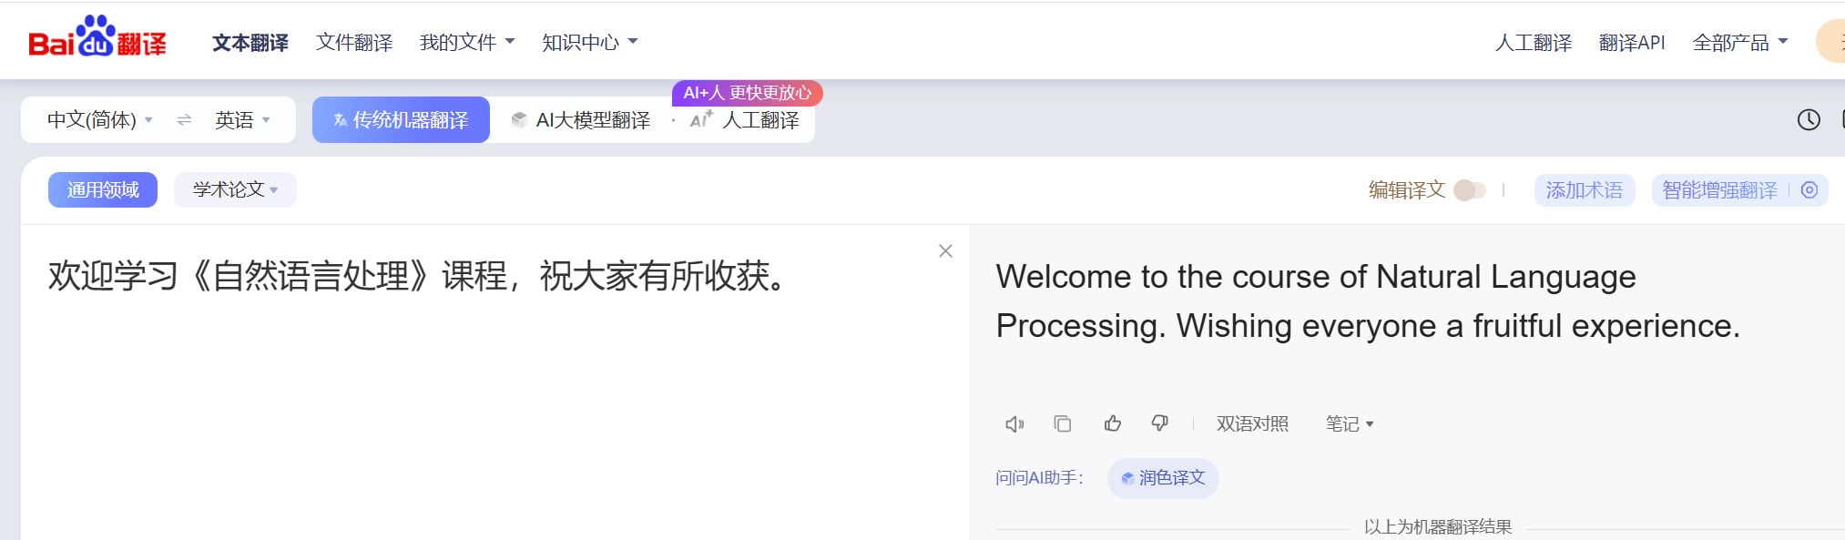
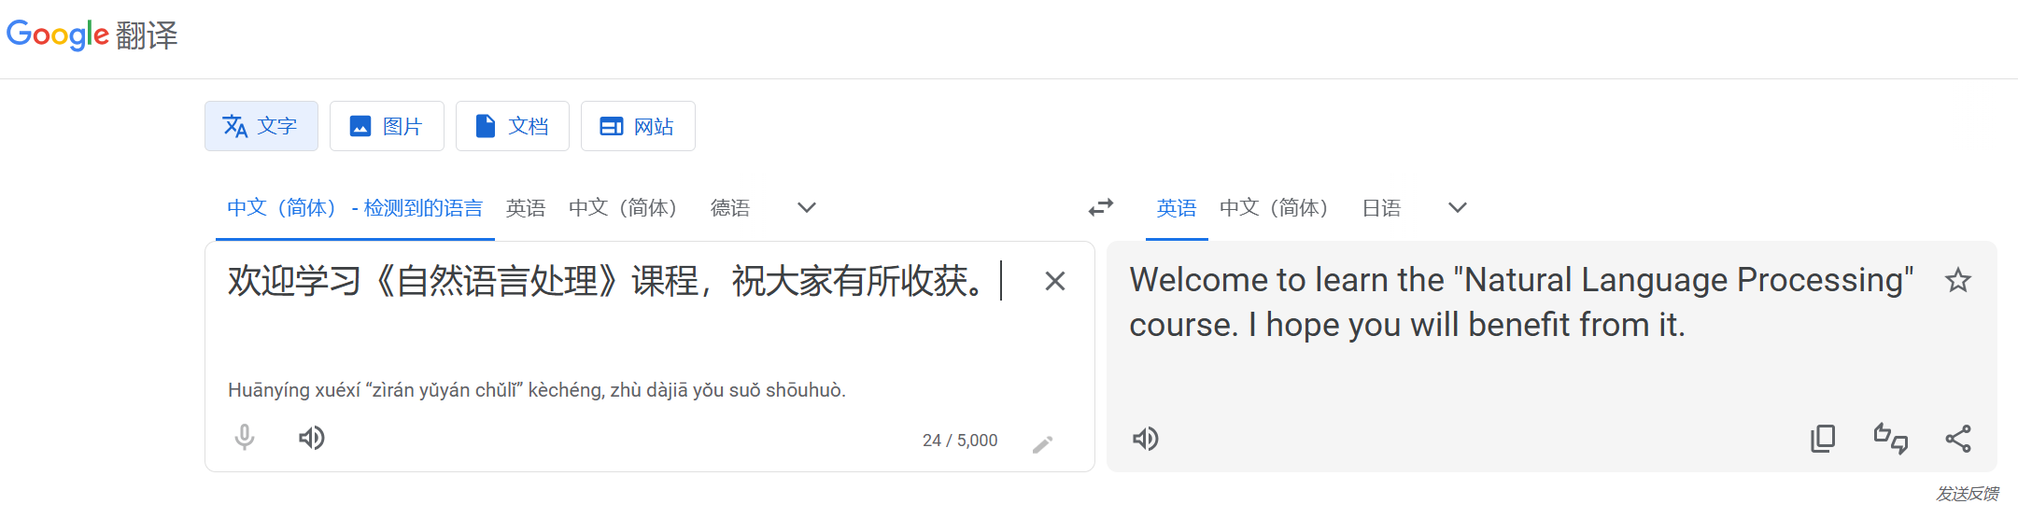
机器翻译

Slide 17
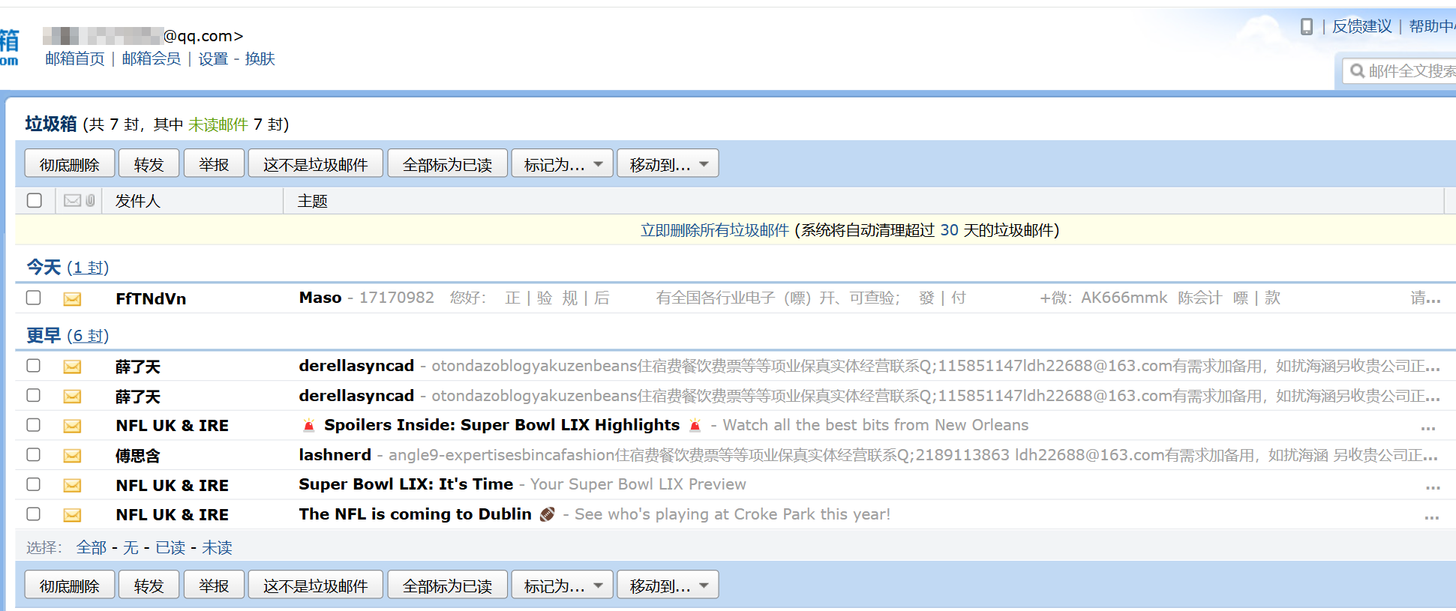
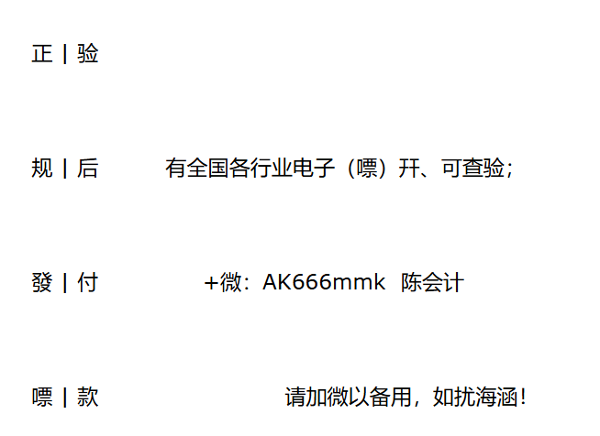
文本分类和情感分析
文本分类是机器对文本按照一定的分类体系自动标注类别的过程。
垃圾邮件分类，新闻类型分类，情感分析，...

Slide 18
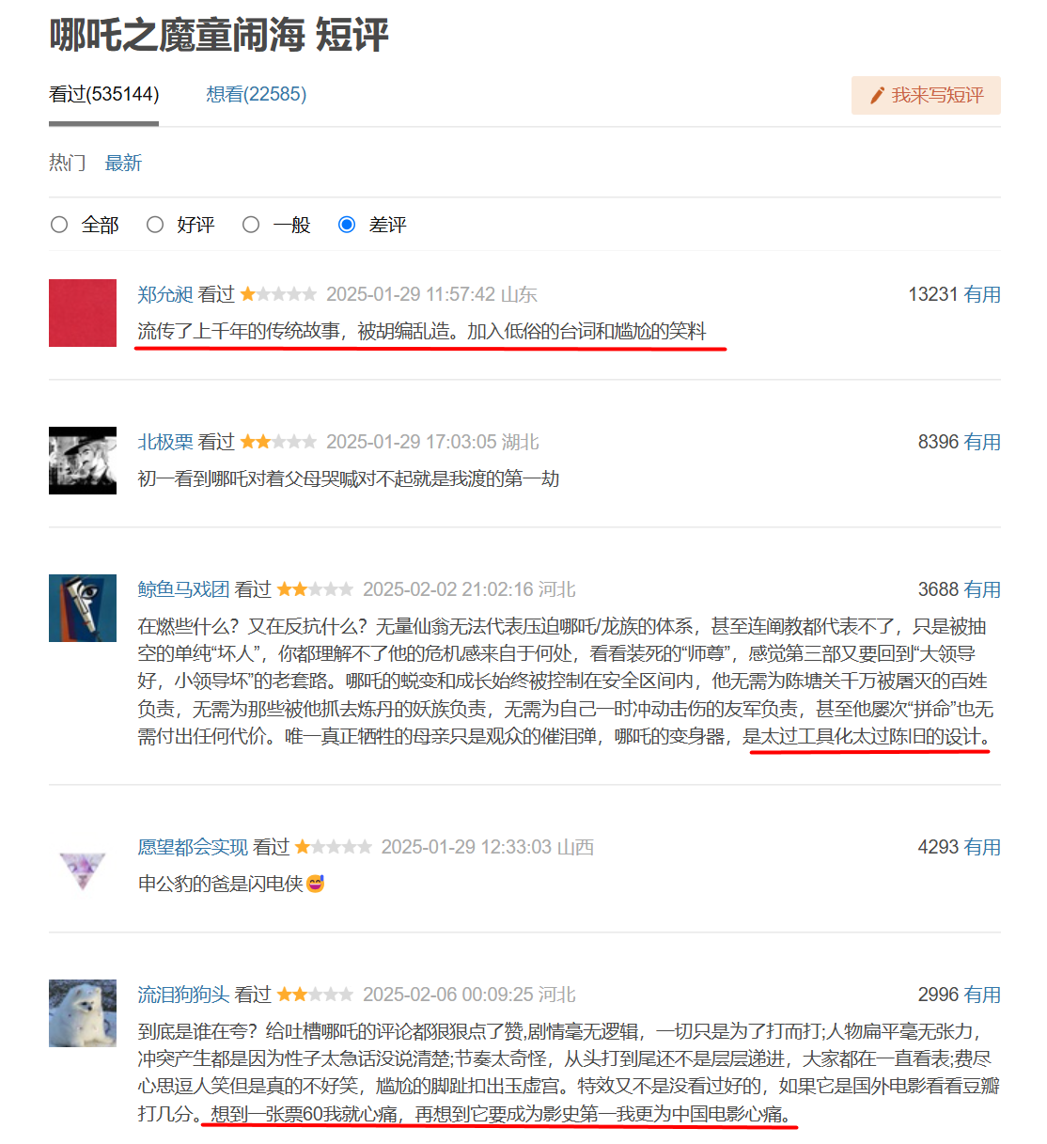
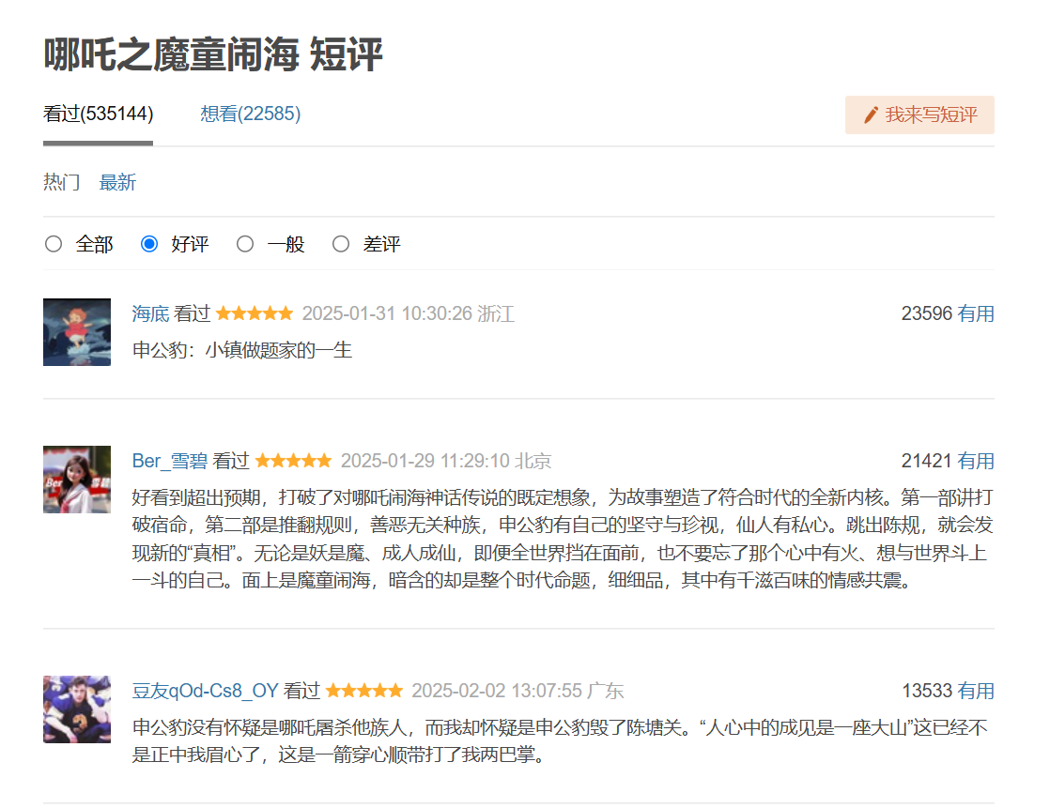
文本分类和情感分析
情感分析
对带有感情色彩的主观性文本进行分析、处理、归纳和推理的过程。
正面/积极的 – 负面/消极的。
通过情感分析，可以快速了解用户的舆情情况。例如，我们可以对电影评论或由该电影引起的情绪状态进行分析。

Slide 19
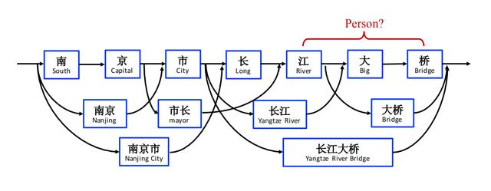

信息抽取
信息抽取是采用机器学习算法从非结构化文本中自动抽取出用户感兴趣的内容，并进行结构化处理。例如命名实体识别、实体关系抽取、事件抽取、因果关系抽取等。

Slide 20
信息抽取
非结构化数据是指没有固定格式或预先定义的数据结构的信息。这种数据通常是人类的直接产物。与结构化数据不同，非结构化数据不容易用传统数据库表格的形式进行组织和分析。
非结构化数据的例子：文本数据（电子邮件、报告、文章、社交媒体帖子、病历、医疗报告等）、图像数据（照片、图表、扫描文档等）、音频数据（音乐、播客、电话录音等）和视频数据（电影、电视节目、网络视频、医学影像等）。
非结构化数据的挑战在于它的多样性和复杂性。它通常包含丰富的语义信息，但这些信息往往需要通过自然语言处理、图像识别、语音识别等技术来提取和理解。

Slide 21
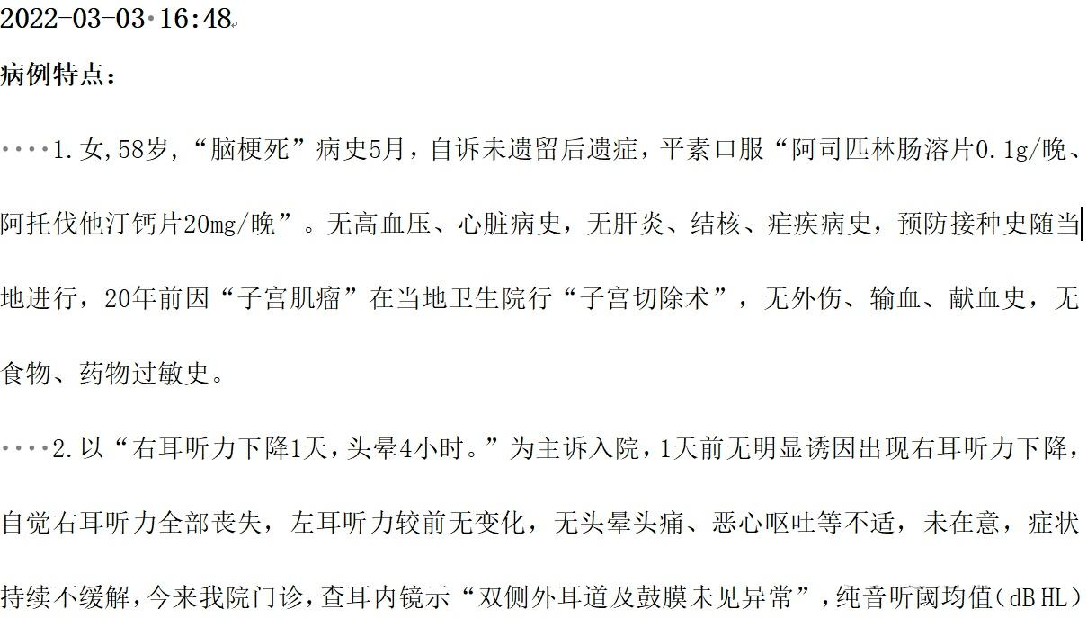
信息抽取
非结构化数据

Slide 22
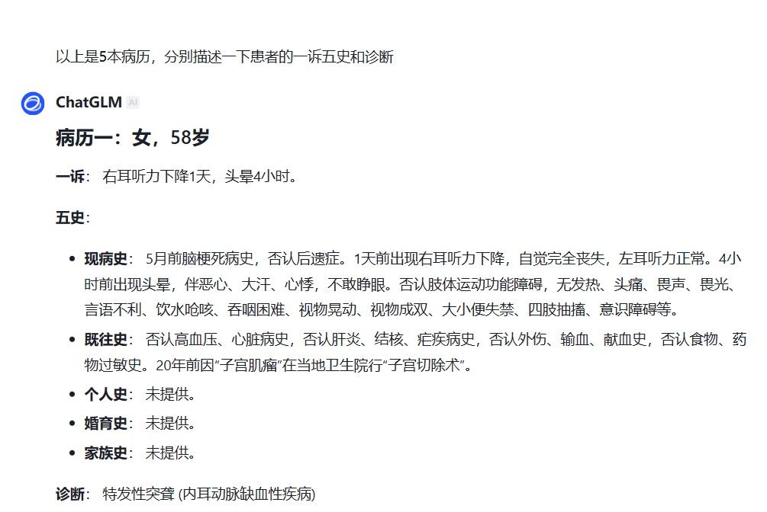
信息抽取
非结构化数据

Slide 23
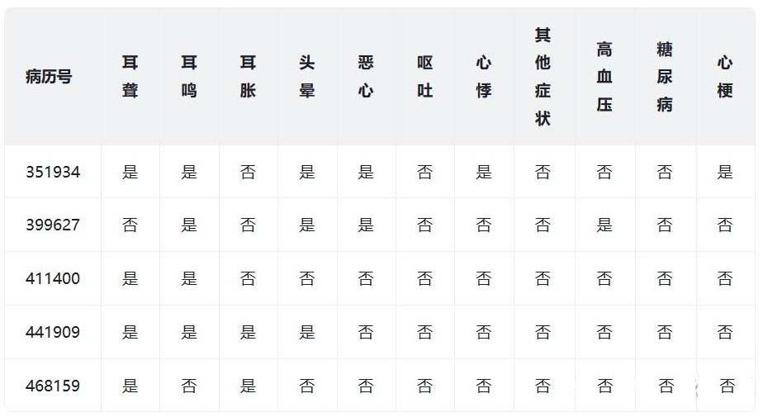
信息抽取
结构化数据

Slide 24
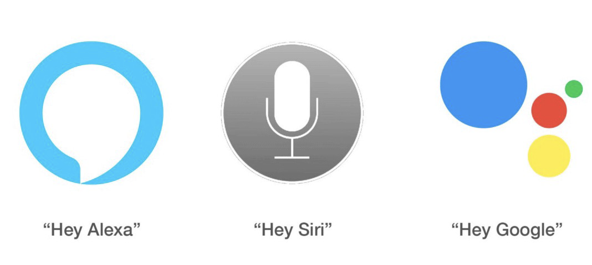
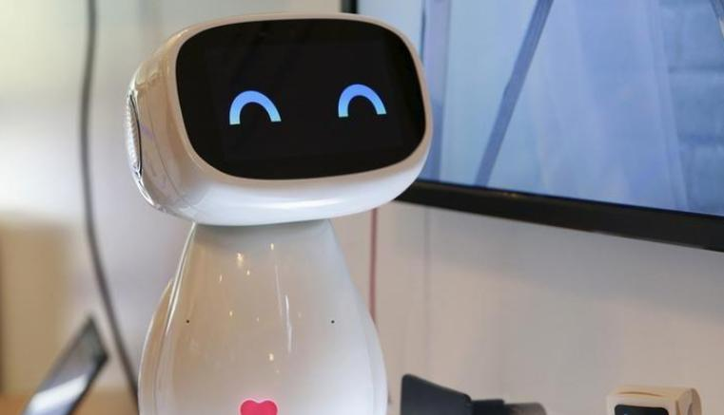
智能问答与聊天系统
智能问答往往是基于领域知识的单轮对话，即用户就某一领域的问题进行提问，机器基于领域知识给出答案的过程。
聊天系统则属于多轮对话过程，往往涉及领域知识的多轮对话或者闲聊等内容。
Notes:
智能助手siri 小度，小爱同学，天猫精灵，客服机器人

Slide 25
人工智能客服
人工智能客服是一种基于人工智能技术的自动化客户服务系统，采用自然语言处理和机器学习等技术，可以自动识别和回答客户问题，处理客户的投诉和建议，提供快速、准确的服务响应，提高客户满意度。
优势：
自动化
7×24全天候服务
快速响应
大规模处理
精准度高

Slide 26
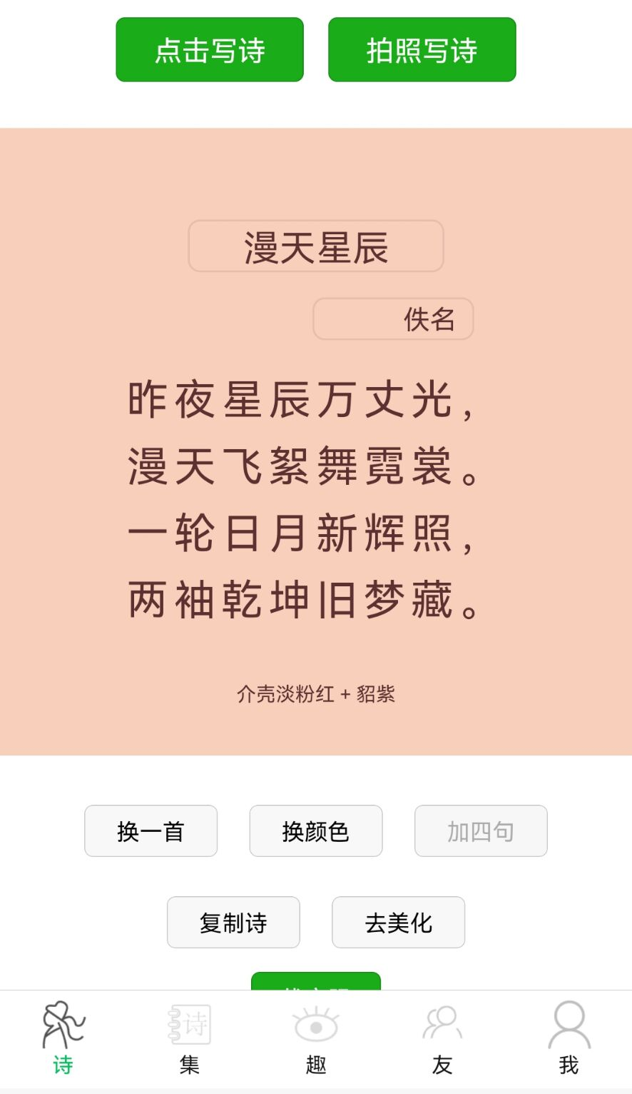
文本生成
文本生成（Text Generation）旨在通过计算机自动生成符合语法规则、语义连贯且具有意义的文本。文本生成技术广泛应用于机器翻译、对话系统、内容创作、摘要生成等领域。
例如，通过自然语言告知大模型你的需求，让其帮你生成一个求职信等。

Slide 27
自动文本摘要和舆论分析
为什么要文本摘要？
信息“爆炸”，文本信息过载问题日益严重，生活节凑加快，如何快速地获取想要的信息，对各类文本进行“降维”处理变得非常必要。
自动文本摘要通过各种技术，对文本或者是文本的集合进行内容的抽取、总结和提炼，使其处理后的内容能够概括和展示原文本的主要内容或主要思想。例如，抽取时间、地点、人物、事件等，可以帮人们节省大量时间成本，且效率更高。从本质上来讲，是一种信息压缩技术。其应用包括如自动报告生成、新闻标题生成、搜索结果预览等。

Slide 28
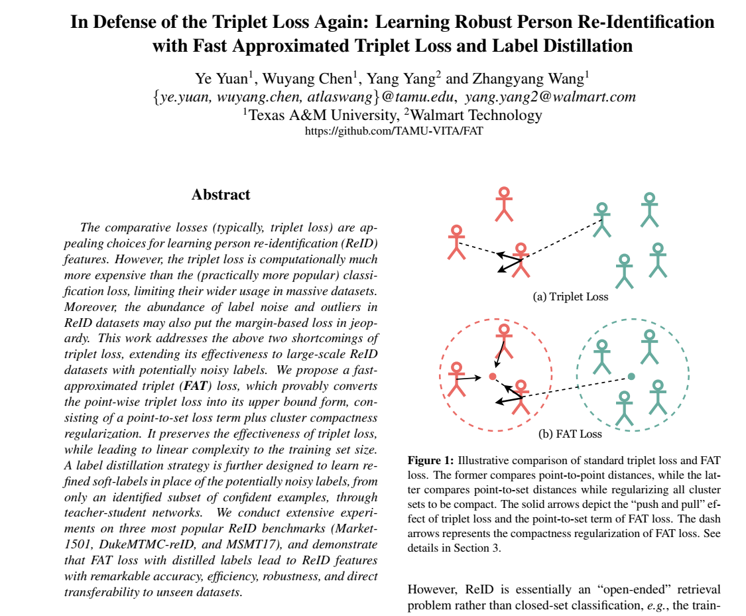
自动文本摘要和舆论分析
学术论文中的摘要

Slide 29
自动文本摘要和舆论分析
自动文本摘要
对计算机而言，生成摘要是一件很有挑战性的任务。从一份或多份文本生成一份合格摘要，要求计算机在阅读原文本后理解其内容，并根据轻重缓急和重要程度对内容进行取舍，裁剪和拼接内容，最后生成流畅的短文本。
舆情分析
通过收集和处理海量信息，对网络舆情进行自动化分析，帮助分析哪些话题是目前的热点，同时对热点的传播路径及发展趋势进行分析判断，以实现及时应对网络舆情。舆情分析广泛应用于社交媒体监控、品牌管理、市场调研、公共政策分析等领域。

Slide 30
信息检索
信息检索指信息按一定的方式组织起来，并根据用户的需要找出有关的信息的过程和技术。
搜索引擎是当前主流的信息检索方式，Google、百度、必应等搜索引擎在信息检索方面已经取得了巨大的成就，从最初的关键词匹配算法到如今的语义检索技术， 用户已经能够随心所欲地检索自己所需的信息。
例如，当用户搜索“表现春天的图片”时，搜索引擎会向其呈现出各种与春天相关的图片，而不仅仅局限于该图片的标题是否包含“春天”字样。

Slide 31
信息检索
在搜索引擎中，常常使用分词、词性标注、句法分析、命名实体识别等包括词法分析、语法分析和语义分析等步骤。可以通过使用命名实体识别来抽取Web页面中的实体, 后续可以使用这些信息来提高搜索效率和准确度。
当在搜索引擎中输入搜索关键词时，搜索引擎会根据输入的关键词去匹配相关网页，并返回相关的搜索结果。这个过程是通过一系列的计算机算法和数据处理技术实现的。但是，在传统搜索中，搜索引擎只能根据关键词去匹配相关的网页，而不能真正理解我们输入的自然语言。
语义搜索是计算机科学与技术领域的研究对象，指搜索引擎通过理解用户查询的深层意图而非字面匹配进行精准检索的技术，主要分为知识型语义搜索、语义网文档搜索和领域知识搜索三种类型 [1-2]。其核心技术包括概念模型建立、本体知识库构建与维护、推理机制实现及结果排序算法，依托知识图谱等技术实现语义关联识别。

Slide 32
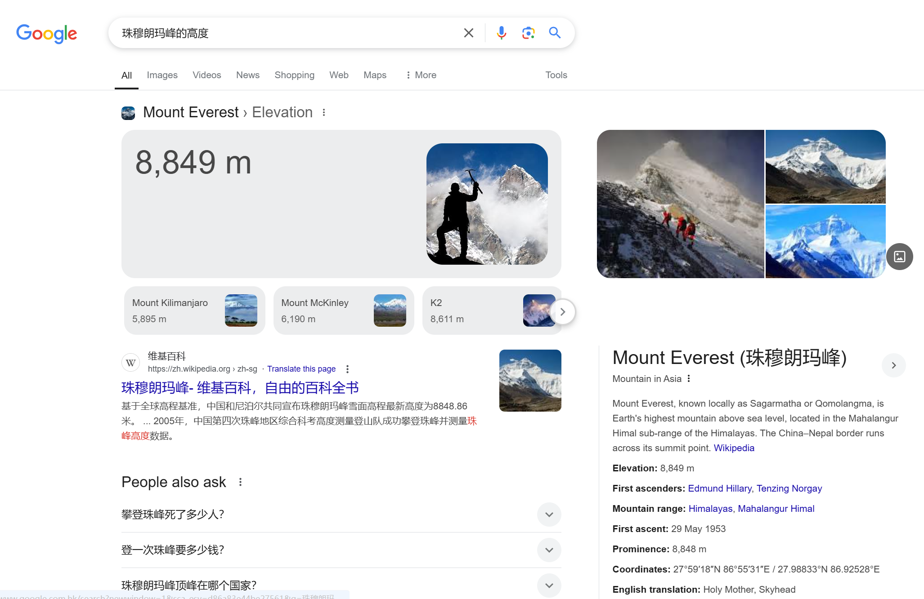
信息检索

Slide 33
推荐系统
推荐系统是一种信息过滤系统，它为与特定用户相关的物品提供个性化建议，在电商、信息分发、计算广告、互联网金融、社交媒体服务等应用中无处不在。个性化推荐是大数据时代不可或缺的技术。
推荐系统中经常需要处理各种文本类数据，例如商品描述、新闻资讯、用户留言等等。

Slide 34



文本校对
利用自然语言处理技术，对文本中出现的书写、文法错误进行检测并校正的过程、技术和方法。例如，将自己写的论文的初稿告诉大模型，让其帮你润色修改语法错误，优化文章的逻辑结构。

Slide 35
知识图谱
知识图谱是一种将实体、关系和属性等知识以图形化的形式表示出来的知识库。它通过将知识以结构化的方式表示出来，使得计算机可以更好地理解和处理人类语言。
知识图谱通常是一个大型的、半结构化的、面向主题的、多模态的知识库，其中包含了各种实体、关系和属性等信息，这些信息通过一系列的算法和模型进行处理和推理，使得计算机能够自动地从中获取、推理和生成新的知识。

Slide 36
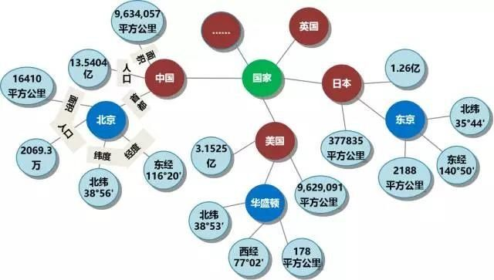
知识图谱

Slide 37
03
自然语言处理的难点与特点

Slide 38
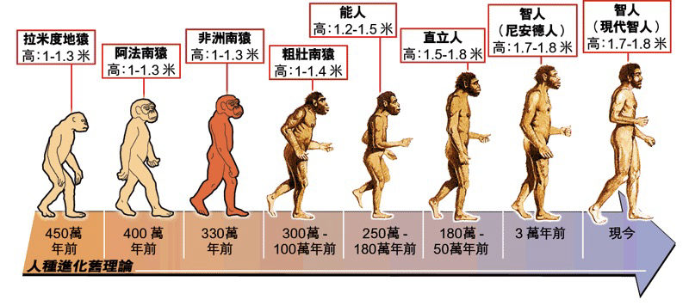
自然语言处理属于认知智能任务
认知智能是人类和动物的主要区别之一
需要更强的抽象和推理能力
Notes:
自然语言处理目前也已经有很多应用，但是有些应用还不尽人意。为什么呢？主要是自然语言处理属于认知智能任务
目前，人们普遍认为人工智能的发展经历了从运算智能到感知智能，再到认知智能三个发展阶段。运算智能关注的是机器的基础运算和存储能力，在这方面，机器已经完胜人类。感知智能则强调机器的模式识别能力，如语音的识别以及图像的识别,目前机器在感知智能上的水平基本达到甚至超过了人类的水平。然而,在涉及自然语言处理以及常识建模和推理等研究的认知智能上，机器与人类还有很大的差距。

Slide 39
自然语言处理的难点与特点
领导：“你这是什么意思？”
阿呆：“没什么意思，意思意思。”
领导：“你这就不够意思了。”
阿呆：“小意思，小意思。”
领导：“你这人真有意思。”
阿呆：“其实也没有别的意思。”
领导：“那我就不好意思了。”
阿呆：“是我不好意思。”
为什么计算机在处理自然语言时会如此困难呢？这主要是因为自然语言具有高度的抽象性、近乎无穷变化的语义组合性、无处不在的歧义性和进化性,以及理解语言通常需要背景知识和推理能力等。
Notes:
为什么计算机在处理自然语言时会如此困难呢？这主要是因为自然语言具有高度的抽象性、近乎无穷变化的语义组合性、无处不在的歧义性和进化性,以及理解语言通常需要背景知识和推理能力等，下面分别进行具体的介绍。

Slide 40
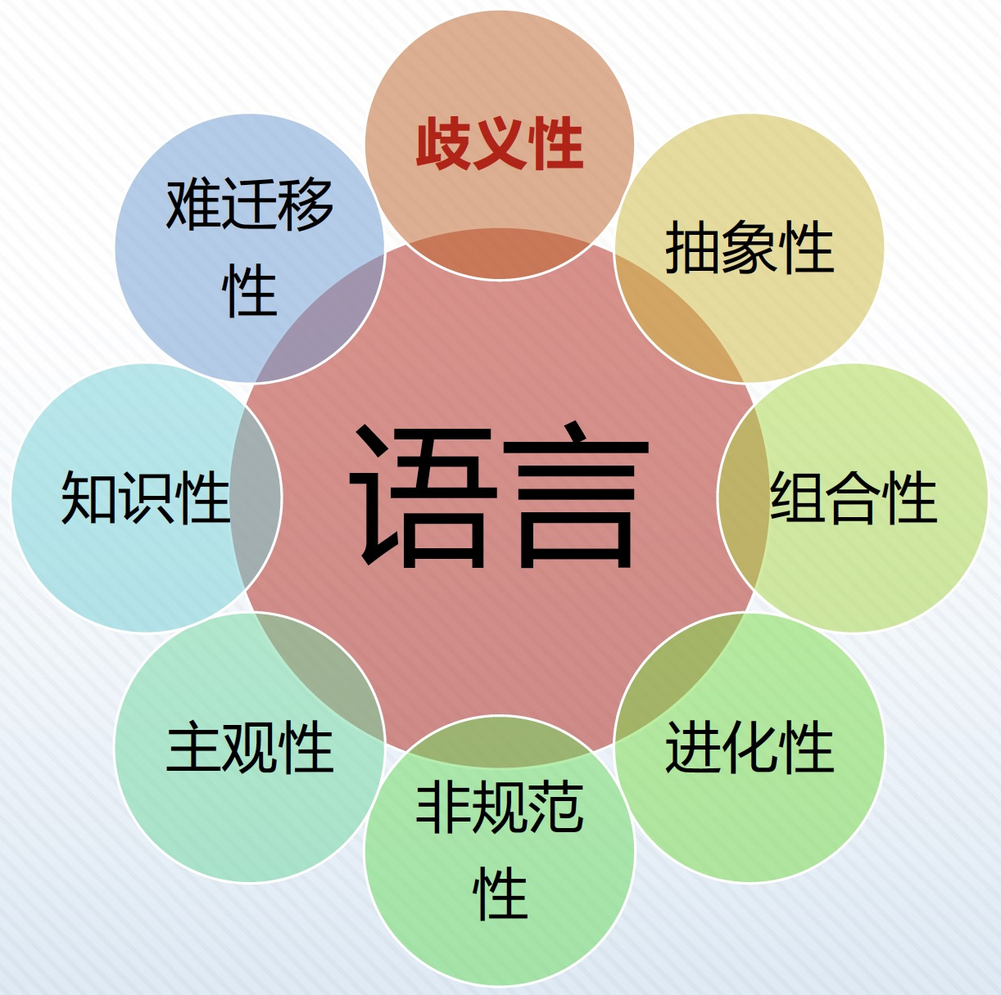
自然语言处理的难点与特点

Slide 41
自然语言处理的难点与特点
（1）抽象性
语言是由抽象符号构成的，每个符号背后都对应着现实世界或人们头脑中的复杂概念，如“车”表示各种交通工具--汽车、火车、自行车等，它们都具有共同的属性，有轮子、能载人或物等。
（2）组合性
每种语言的基本符号单元都是有限的，如英文仅有26个字母，中国国家标准GB2312《信息交换用汉字编码字符集·基本集》共收录6,763个汉字，即便是常用的单词，英文和中文也不过各几十万个。然而，这些有限的符号却可以组合成无限的语义。即使是相同的词汇，由于顺序不同，组合的语义也是不相同的。因此，无法使用穷举的方法实现对自然语言的理解。

Slide 42
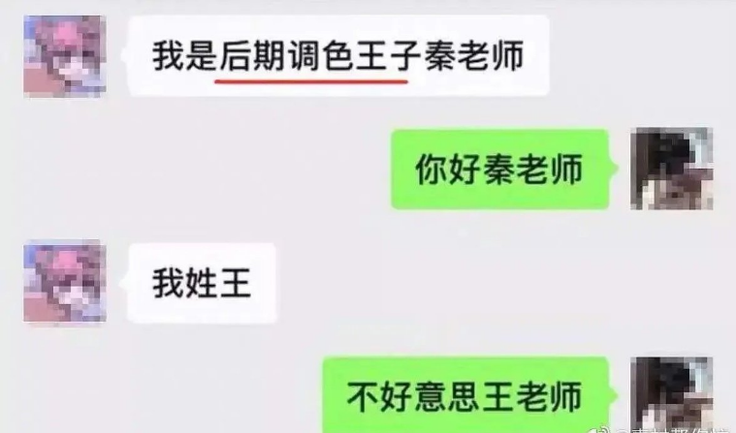
自然语言处理的难点与特点
（3）歧义性
自然语言中存在大量的歧义现象。歧义是由语言的形式和语义之间存在多对多的对应关系导致的，如：“苹果”一词，既可以指水果，也可以指一家公司或手机、电脑等电子设备，这就是典型的一词多义现象。
I saw a man in the park with a telescope. 这句话表达什么意思？
下雨天留客天留人不留。
做手术的是张老师。

Slide 43
自然语言处理的难点与特点
（3）歧义性
对人类而言，这些歧义在绝大多数的情况下都可以根据上下文以及相应的语境和场景得到解决。但是，为了消解这些歧义，需要使用大量的知识进行推理才能完成。
而如何表示知识和使用知识、如何完整收集和整理知识以及常识都是极其困难的问题。消解歧义是自然语言处理中最大的难点之一。

Slide 44
自然语言处理的难点与特点
（4）进化性
任何一种“活着”的语言都是在不断发展变化的，即语言具有明显的进化性，也称创造性。这主要体现在两方面：一方面是新词汇层出不穷，如“超女”、“非典”、“新冠”等；另一方面则体现在旧词汇被赋予新的含义，如“潜水”、“杯具”等。除了词汇，语言的语法等也在不断变化，新的用法层出不穷。
这些层见迭出的语言现象对于自然语言处理系统来说也是巨大的挑战。无论是自然语言处理基础任务还是应用系统，如何应对这些未知的情况都是巨大的挑战。

Slide 45
自然语言处理的难点与特点
（5）非规范性
在互联网上，尤其是在用户产生的内容中经常有一些有意或无意造成的非规范文本，为自然语言处理带来了不小的挑战，如音近词(“为什么”→“为森么”，“怎么了”→“肿么了”)、单词的简写或变形(please→pls、cool→coooooooool)、新造词(“喜大普奔”“不明觉厉”)和错别字等。

Slide 46
自然语言处理的难点与特点
（6）主观性
属于认知智能的自然语言处理问题往往具有一定的主观性，这不但提高了数据标注的难度，还为准确评价系统的表现带来了一定的困难。如在分词这一最基本的中文自然语言处理任务中，关于什么是“词”的定义都尚不明确，比如“打篮球”是一个词还是两个词呢？所以，标注自然语言处理任务的数据时难度增大。
此外，由于不同的分词系统往往标准都不尽相同，所以通过准确率等客观指标对比不同的分词系统本身是不客观的。难以评价的问题在人机对话等任务中体现得更为明显，由于对话回复的主观性，很难有一个所谓的标准回复，所以如何自动评价人机对话系统仍然是一个开放的问题。

Slide 47
自然语言处理的难点与特点
（7）知识性
理解语言通常需要背景知识以及基于这些知识的推理能力。例如，针对句子“张三打了李四，然后他倒了”，问其中的“他”指代的是“张三”还是“李四”只有具备了“被打的人更容易倒”这一知识，才能推出“他”很可能指代的是“李四”。而如果将“倒”替换为“笑”，则“他”很可能指代的是“张三”，因为“被打的人不太容易笑”。

Slide 48
自然语言处理的难点与特点
（8）难移植性
由于自然语言处理涉及的任务和领域众多，并且它们之间的差异较大，造成了难移植性的问题。如自然语言处理任务根据层级可以分为分词、词性标注、句法分析和语义分析等基础任务，以及信息抽取、问答系统和对话系统等应用任务，由于这些任务的目标和数据各不相同，很难使用统一的技术或模型加以解决，因此不得不针对不同的任务设计不同的算法或训练不同的模型。
由于不同领域的用词以及表达方式不尽相同，因此在一个领域上学习的模型也很难应用于其他领域，这也给提高自然语言处理系统的可移植性带来了极大的困难。

Slide 49
04
自然语言处理任务层级
Notes:
机器能够很好的理解和生成

Slide 50
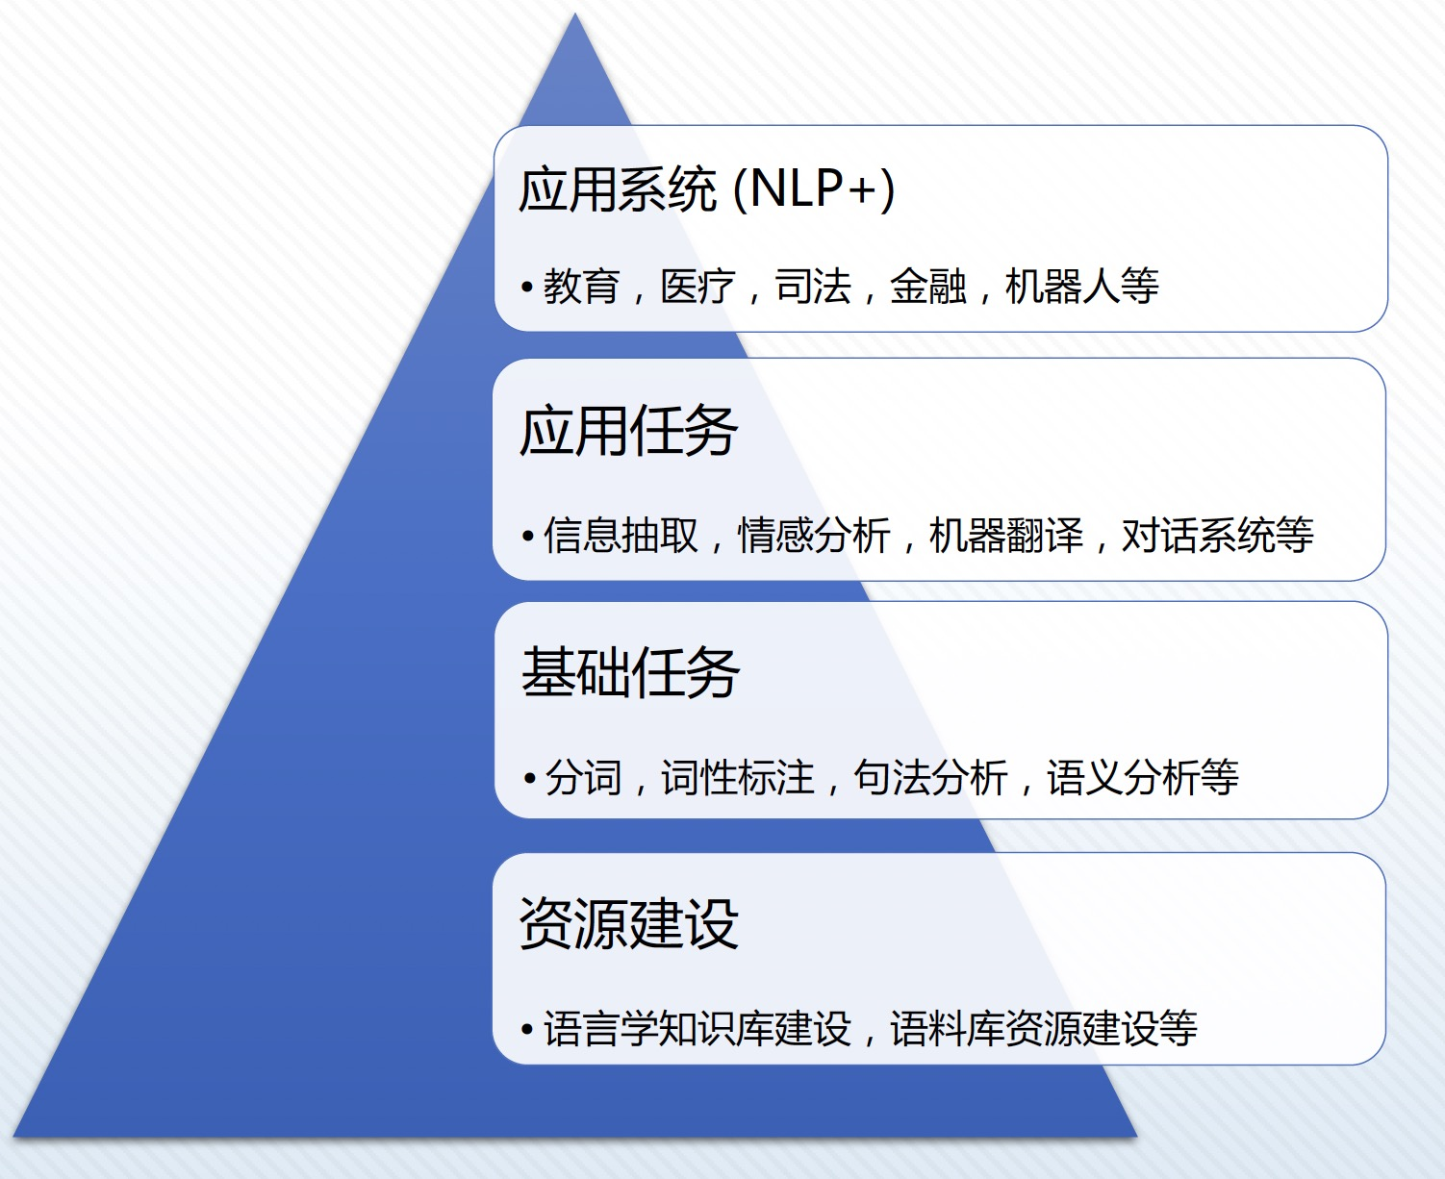
自然语言处理任务层级
Notes:
Nlp有很多性质，因此它的研究也不是一成不变的，从低到高有很多任务层级。

Slide 51
语言模型
语言模型（Language Model）（也称为统计语言模型），是用来描述自然语言概率分布的模型。
语言模型来对文本进行建模，通过概率分布来计算文本质量，对大量文本进行训练得到的语言模型还可以应用于各类自然语言处理的下游任务中。

Slide 52
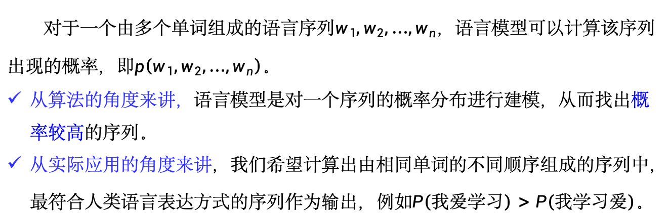
语言模型
对于一个由多个单词组成的语言序列$w_{1},w_{2},…,w_{n}$，语言模型可以计算该序列出现的概率，即$p\left(w_{1},w_{2},…,w_{n}\right)$。
从算法的角度来讲，语言模型是对一个序列的概率分布进行建模，从而找出概率较高的序列。
从实际应用的角度来讲，我们希望计算出由相同单词的不同顺序组成的序列中，最符合人类语言表达方式的序列作为输出，例如$P\left(我爱学习\right)>P\left(我学习爱\right)$。

Slide 53
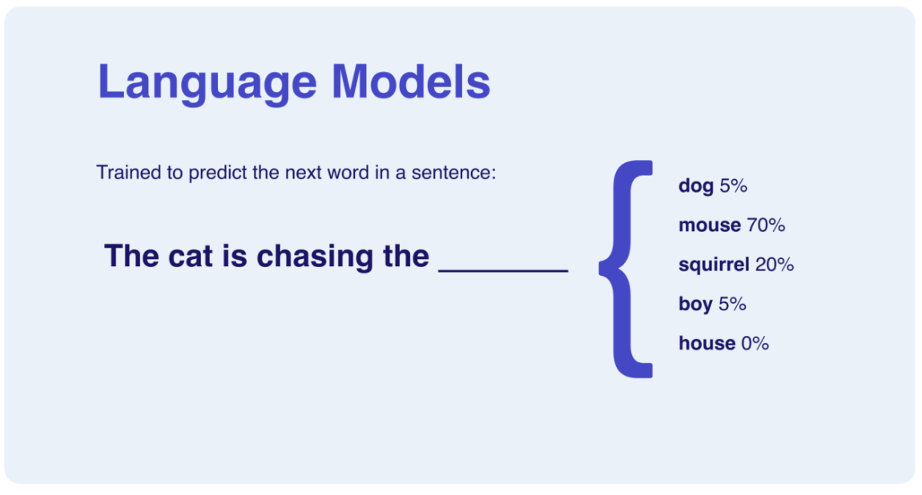
语言模型
语言模型：描述一段自然语言的概率或给定上文时下一个词出现的概率
𝑃 (𝑤₁,⋯𝑤_{n})或者𝑃(𝑤 _{n} |𝑤₁,⋯𝑤_{n-1})
以上两种定义等价（链式法则）
P(w₁w₂ · · ·w_{n}) = P(w₁)P(w₂|w₁)P(w₃|w₁w₂) · · · P(w_{n} |w₁w₂ · · ·w_{n-1})

Slide 54
语言模型
语言模型广泛应用于多种自然语言处理任务
机器翻译（词排序）
P(the cat is small) > P(small the is cat)
语音识别（词选择）
P(there are four cats) > P(there are for cats)
即使目前强大的模型GPT也依然采用最朴素的语言模型思想来建模

Slide 55
中文分词
词（Word）
最小的能独立使用的音义结合体
以汉语为代表的汉藏语系，以阿拉伯语为代表的闪-含语系中不包含明显的词之间的分隔符
中文分词是将中文字序列切分成一个个单独的词
分词的歧义
如：严守一把手机关了
严守一/ 把/ 手机/ 关/ 了
严守/ 一把手/ 机关/ 了
严守/ 一把/ 手机/ 关/ 了
严守一/ 把手/ 机关/ 了
……

Slide 56
子词切分
以英语为代表的印欧语系语言，是否需要进行分词？
这些语言词形变化复杂
如：computer、computers、computing等
仅用空格切分的问题
数据稀疏
词表过大，降低处理速度
子词切分
将一个单词切分为若干连续的片段（子词）
方法众多，基本原理相似
使用尽量长且频次高的子词对单词进行切分

Slide 57
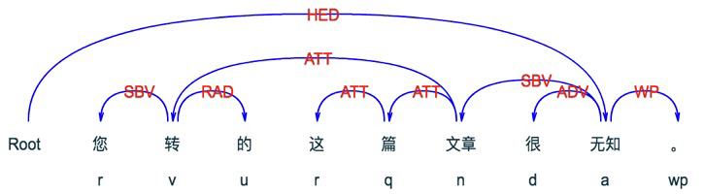
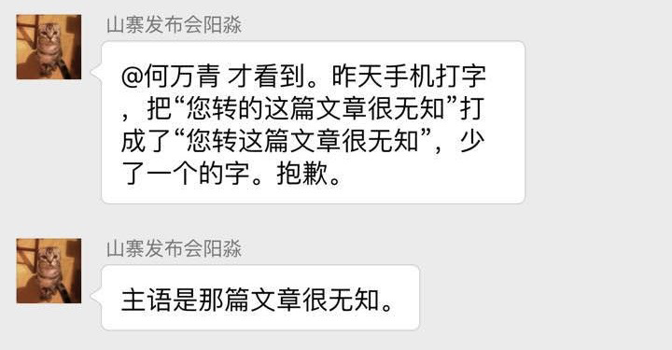
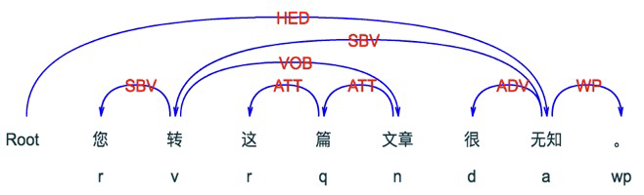
句法分析
分析句子的句法成分，如主谓宾定状补等
将词序列表示的句子转换成树状结构

Slide 58
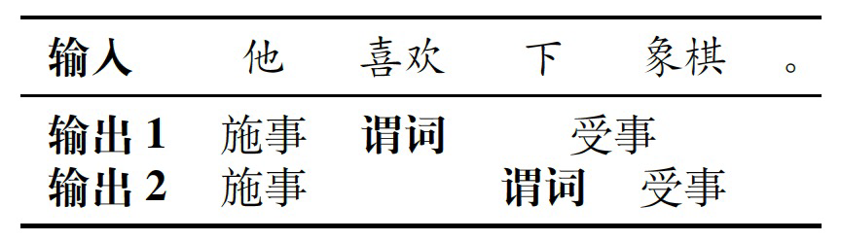
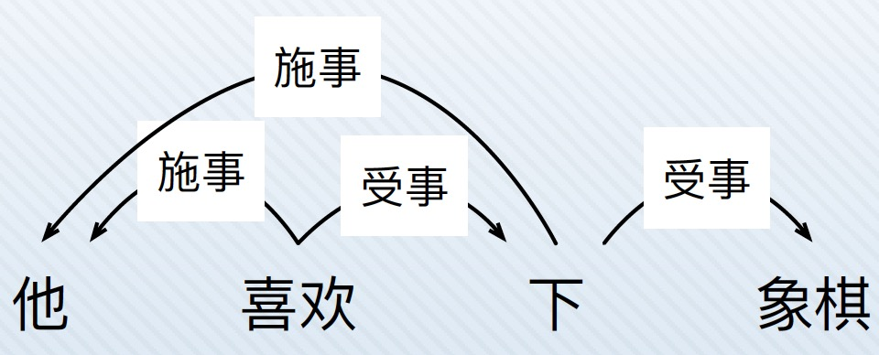
语义分析
词义消歧（Word Sense Disambiguation，WSD）
语义角色标注：也称谓词论元结构
仅用空格切分的问题
语义依存树
Notes:
语义依存是句法分析和语义分析的结合

Slide 59
信息抽取
信息抽取（Information Extraction，IE）
从非结构化的文本中自动提取结构化信息
输入
10月28日，AMD宣布斥资350 亿美元收购FPGA芯片巨头赛灵思。这两家传了多年绯闻的芯片公司终于走到了一起。
Notes:
把非结构化的数据抽取为结构化的信息，像数据库一样，方便后面做检索，还是更进一步的计算。

Slide 60
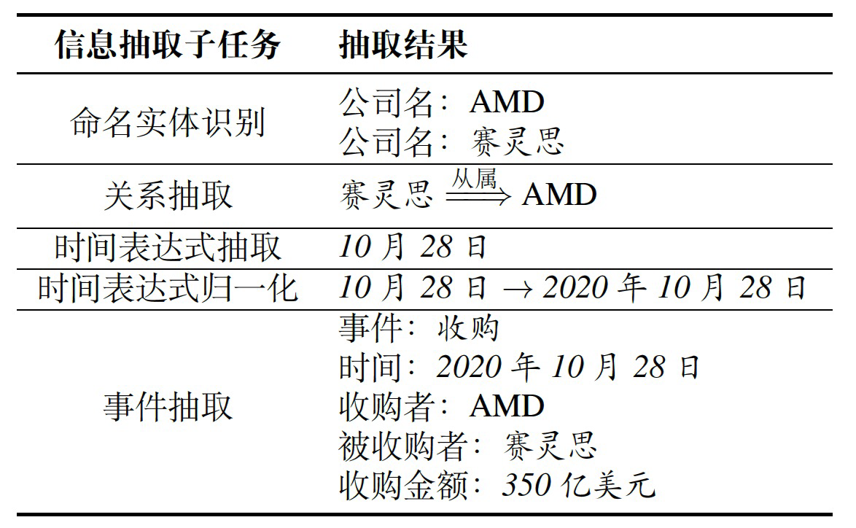
信息抽取

Slide 61
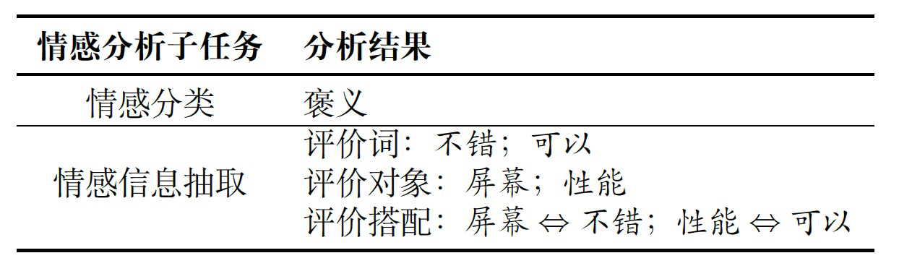
情感分析
情感分析（Sentiment Analysis）
个体对外界事物的态度、观点或倾向性，如正面、负面等
人自身的情绪（Emotion），如喜怒哀惧等
例如，输入“这款手机的屏幕很不错，性能也还可以。”

Slide 62
问答系统
问答系统（Question Answering，QA）
用户以自然语言形式描述问题，从异构数据中获得答案。
根据数据来源的不同，问答系统可以分为4种主要的类型
（1）检索式问答系统
答案来源于固定的文本语料库或互联网，系统通过查找相关文档并抽取答案完成问答。
（2）知识库问答系统
回答问题所需的知识以数据库等结构化形式存储，问答系统首先将问题解析为结构化 的查询语句，通过查询相关知识点，并结合知识推理获取答案。

Slide 63
问答系统
根据数据来源的不同，问答系统可以分为4种主要的类型
（3）常问问题集问答系统
通过对历史积累的常问问题集合进行检索，回答用户提出的类似问题。
（4）阅读理解式问答系统
通过抽取给定文档中的文本片段或生成一段答案来回答用户提出的问题。

Slide 64
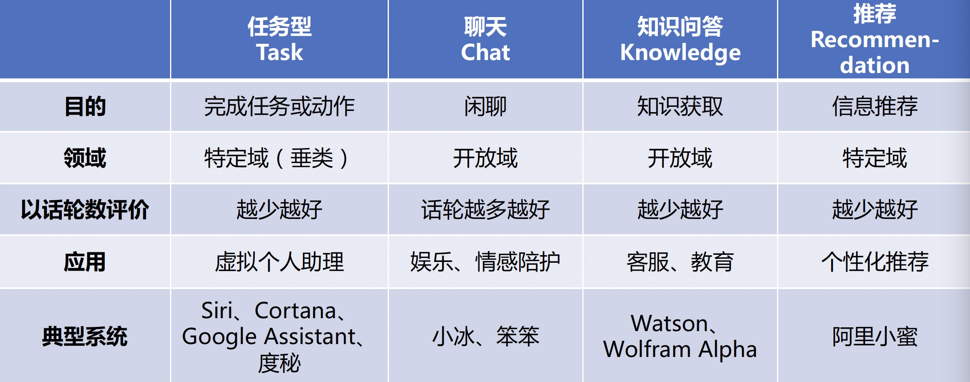
更多任务
机器翻译（Machine Translation，MT）
对话系统（Dialogue System）
Notes:
小冰是一套完整的、面向交互全程的人工智能交互主体基础框架，又叫小冰框架（Avatar Framework），它包括核心对话引擎、多重交互感官、第三方内容的触发与第一方内容生成，和跨平台的部署解决方案。
Qq小冰 哈工大笨笨
超级电脑“沃森”由IBM公司和美国德克萨斯大学历时四年联合打造，电脑存储了海量的数据，而且拥有一套逻辑推理程序，可以推理出它认为最正确的答案。”
Wolfram Alpha一般指WolframAlpha。 WolframAlpha是开发计算数学应用软件的沃尔夫勒姆研究公司开发出的新一代的搜索引擎，能根据问题直接给出答案的网站

Slide 65
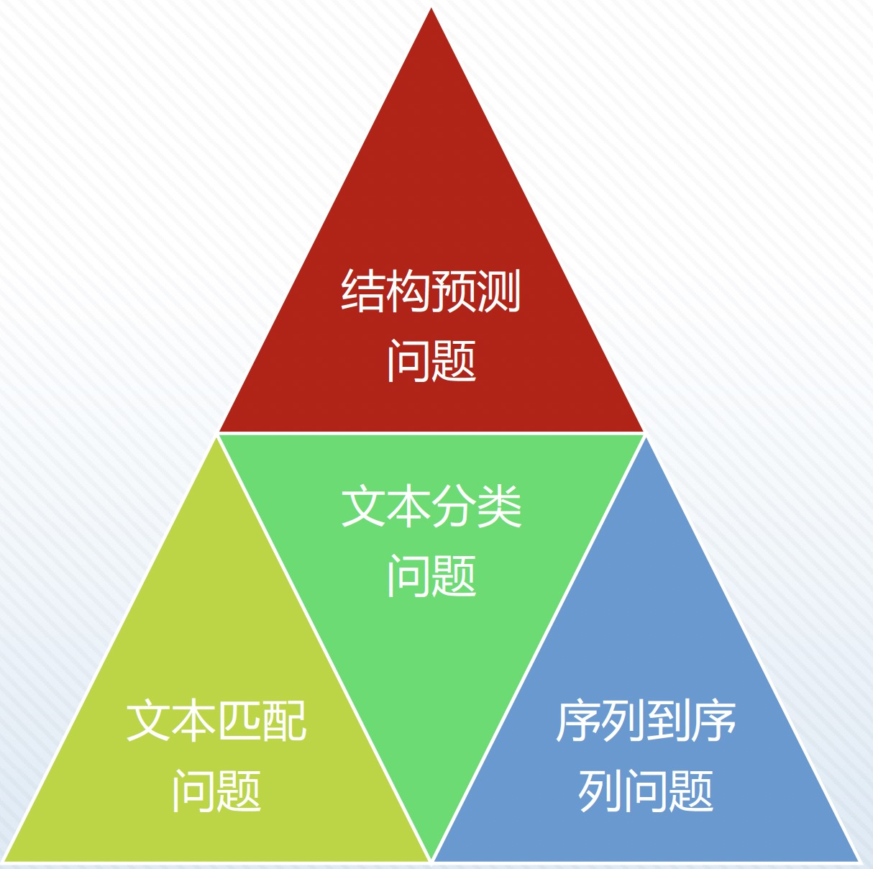
归结为四个问题

Slide 66
归结为四个问题
回归问题：即将输入文本映射为一个连续的数值，如对作文的打分，对案件刑期或罚款金额的预测等。
分类问题：又称为文本分类，即判断一个输入的文本所属的类别，如：在垃圾邮件识别任务中，可以将一封邮件分为正常和垃圾两类；在情感分析中，可以将用户的情感分为褒义、贬义或中性三类。
匹配问题：判断两个输入文本之间的关系，如：它们之间是复述或非复述两类关系；或者蕴含、矛盾和无关三类关系。另外，识别两个输入文本之间的相似性（0到1的数值）也属于匹配问题。

Slide 67
归结为四个问题
解析问题：特指对文本中的词语进行标注或识别词语之间的关系，典型的解析问题包括词性标注、句法分析等，另外分词、命名实体识别等也可以转化为解析问题。
生成问题：特指根据输入（可以是文本，也可以是图片、表格等其他类型数据）生成一段自然语言，如机器翻译、文本摘要、图像描述生成等都是典型的文本生成类任务。

Slide 68
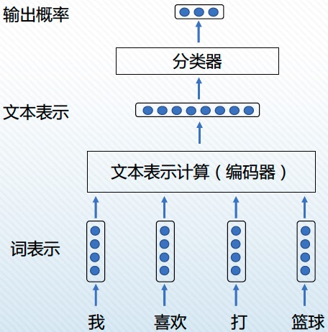
文本分类问题
问答将输入文本映射为所属类别（预定义的封闭集合，类别事先固定）
是最简单、最基本的自然语言处理问题
应用场景
垃圾邮件过滤、情感分类等
很多问题可以转化为文本分类问题

Slide 69
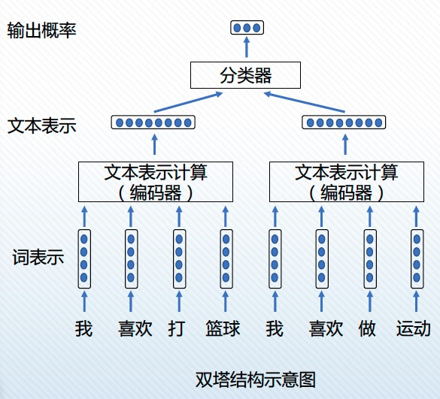
文本匹配问题
判断两段文本之间的匹配关系
如复述关系、蕴含关系等
解决方案
（1）双塔结构
两段文本分别通过两个模型映射为向量，然后判断两个向量之间的匹 配关系
（2）单塔结构
将两段文本直接拼接，然后进行匹配关系分类
Notes:
复述关系是指在语言表达中，两个或多个句子、短语或词语之间存在的一种语义上的等价或近似等价关系，其中一个是另一个的复述。例如，“他很高兴”和“他非常开心”就是一种复述关系，因为它们表达的是相同的语义。

Slide 70
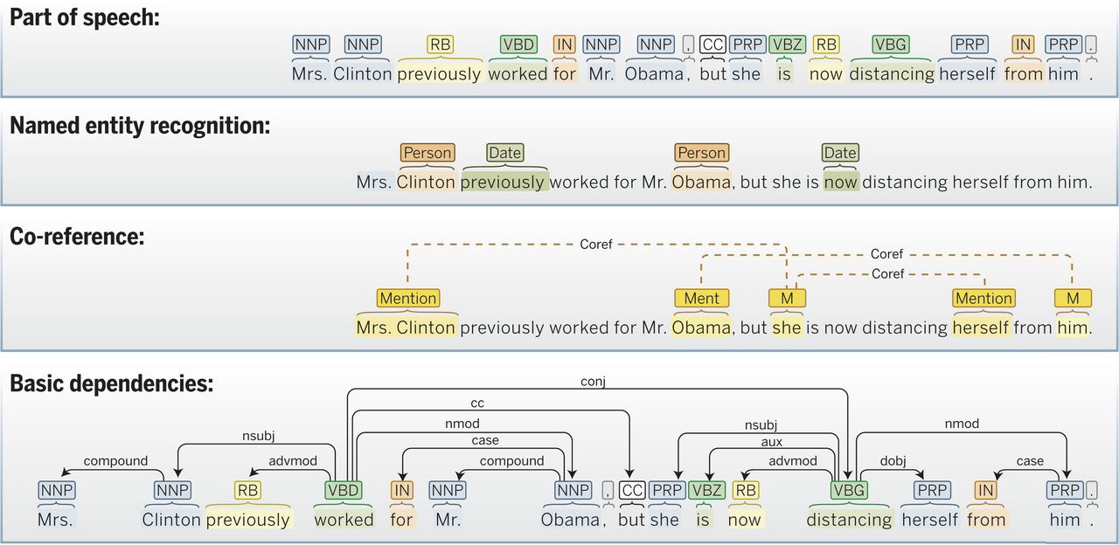
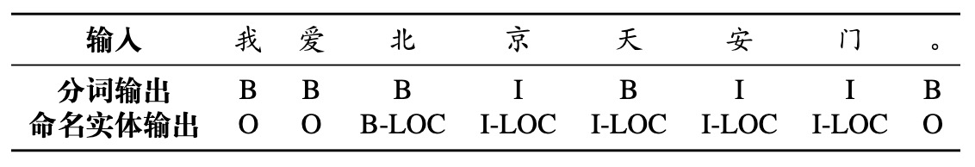
结构预测问题
输出类别之间具有较强的相互关联性
自然语言处理的本质问题
三种典型的结构预测问题
（1）序列标注
为输入文本序列中的每个词标注相应的标签
如词性标注：他/PN 喜欢/VV 下/VV 象棋/NN
（2）序列分割
在文本序列中切分出子序列
可以转化为序列标注问题
（3）图结构生成
输入自然语言，输出以图表示的结构
Julia Hirschberg and Christopher D. Manning. Advances in Natural Language Processing. Science 2015

Slide 71
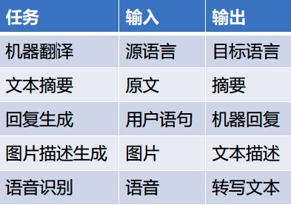
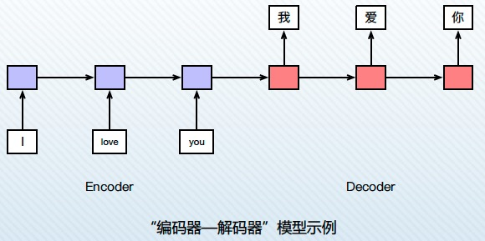
序列到序列问题
输出将输入序列转换为输出序列
输入和输出的序列不要求等长，也不要求词表一致
泛化为“编码器—解码器”模型（Encoder-Decoder）
本质上也是分类问题

Slide 72
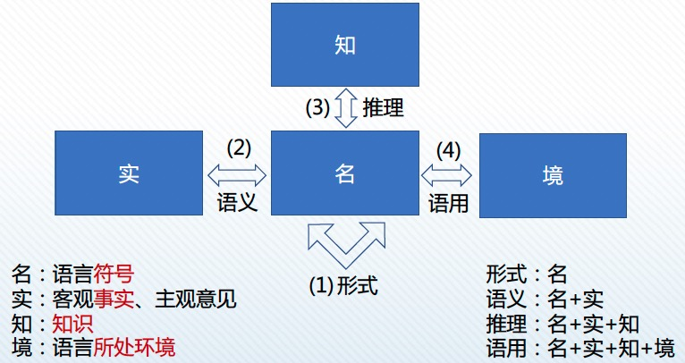
自然语言处理研究对象与层次

Slide 73
自然语言处理研究对象与层次
形式方面主要研究语言符号层面的处理，研究的是“名”与“名”之间的关系，如通过编辑距离等计算文本之间的相似度。
语义方面主要研究语言符号和其背后所要表达的含义之间的关系，即“名”和“实”之间的关系，如“手机余额不足”和“电话快欠费了”两个句子的表达方式完全不同，但是背后阐述的事实是相同的。语义问题也是自然语言处理领域目前主要关注的问题。
推理是在语义研究的基础之上，进一步引入知识的运用，因此涉及“名”“实”和“知”之间关系，这一点体现了自然语言的知识性。

Slide 74
自然语言处理研究对象与层次
语用则最为复杂，由于引入了语言所处的环境因素，通常表达的是“言外之意”和“弦外之音”，同时涉及了“名”“实”“知”“境”四个方面。
例如，同样的一句话“你真讨厌”，从字面意义上明显是贬义，而如果是情侣之间的对话，则含义可能就不一样了。另外，语气、语调以及说话人的表情和动作也会影响其要表达的含义。

Slide 75
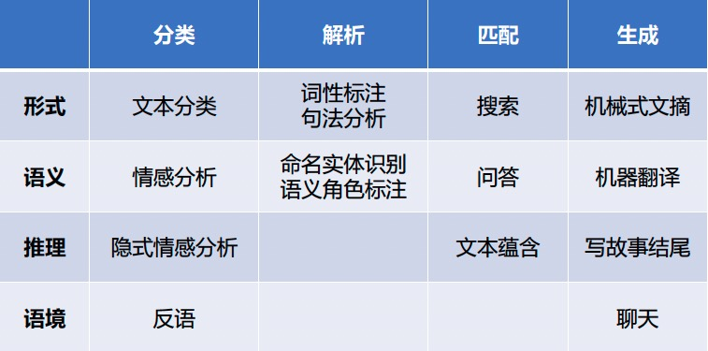
“层次×任务”二维表

Slide 76
05
自然语言处理的发展历程

Slide 77
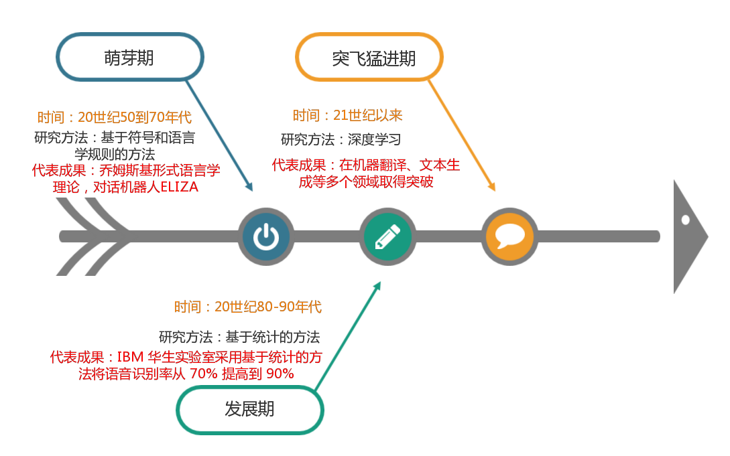
自然语言处理的发展历程

Slide 78
自然语言处理的发展历程
《圣经》中记载了这样一个故事：
人类曾经联合起来兴建能通往天堂的高塔——巴别塔，为了阻止人类的计划，上帝让人类说不同的语言，使人类相互之间不能沟通，计划因此失败，人类自此各散东西。
实现不同语种之间的无障碍沟通，一直都是人类终极梦想之一。
自然语言处理的技术突破似乎总是从机器翻译领域开始。

Slide 79
自然语言处理的发展历程
机器翻译起源于1933年，由法国工程师G.B.阿尔楚尼提出机器翻译设想，并获得一项翻译机专利；
自然语言处理的研究历史可以追溯到1947年，Warren Weaver就提出了利用计算机翻译人类语言的可能，并于1949年发布了著名的《Translation》（翻译）备忘录。当时的研究主要是基于规则和字符串替换的方法。
1952年，在洛克菲勒基金会的大力支持下，在美国麻省理工学院召开了第一次机器翻译会议。

Slide 80
1954年，《机器翻译》杂志开始公开发行。同年，成功地进行了世界上第一次机器翻译试验。乔治城大学（Georgetown University）与IBM合作的机器翻译演示系统（IBM-701计算机）将60多个俄语句子翻译成了英文，第一次向公众和科学界展示了机器翻译的可行性，并且激发了美国政府部门在随后十年对机器翻译进行大量资助。
1950年代，随着语言模型的研究，机器翻译开始使用统计方法。1960年代，随着人工智能的发展，机器翻译开始使用规则和知识表示方法。

Slide 81
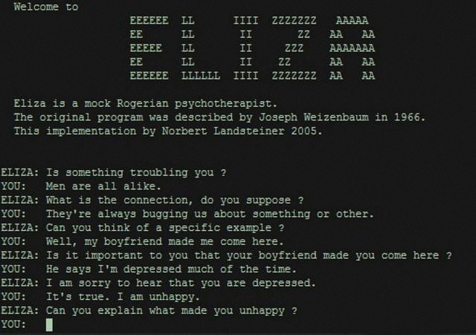
自然语言处理的发展历程
美国麻省理工学院人工智能实验室的德裔电脑科学家Joseph Weizenbaum则是在1964年至1966年期间打造史上第一个聊天机器人“Eliza”。
“Eliza”是以MAD-SLIP程序语言编写，并且在36位元架构的IBM 7094大型电脑上运作，所有程序代码约在200行左右。执行过程中，“Eliza”会透过分析所输入文字内容，并且将特定字句重组，变成全新字句组合。

Slide 82
自然语言处理的发展历程
在萌芽期人们看到不是机器翻译的成功，反而看到的是一个又一个它无法克服的局限。
第一代机器翻译系统设计上的粗糙所带来的翻译质量的低劣，最终导致了一些人对机器翻译的研究失去信心。有些人甚至错误地认为机器翻译追求全自动质量目标是不可能实现的。机器翻译的研究就此陷入低谷。

Slide 83
自然语言处理的发展历程
1976年，加拿大蒙特利尔大学与加拿大联邦政府翻译局开发研制的实用性机器翻译系统TAUM-METEO采用了典型的转换方法，整个翻译过程分为5个阶段（英-法翻译）：英语形态分析、英语句法分析、转换、法语句法生成和法语形态生成。每小时可以翻译6万-30万个词，每天可以翻译1500-2000篇天气预报的资料，并能够通过电视、报纸立即公布。TAUM-METEO系统是机器翻译发展史上的一个里程碑，它标志着机器翻译由复苏走向了繁荣。

Slide 84
自然语言处理的发展历程
发展阶段：
1993年，IBM的Brown等提出基于词对齐的统计翻译模型，基于语料库的方法开始盛行；
2003年，爱丁堡大学的Koehn提出短语翻译模型，使机器翻译效果显著提升，推动了工业应用；
2005年，David Chang进一步提出了层次短语模型，同时基于语法树的翻译模型方面研究也取得了长足的进步；

Slide 85
自然语言处理的发展历程
繁荣阶段：
2013年和2014年，牛津大学、谷歌、蒙特利尔大学研究人员提出端到端（end-to-end）的神经机器翻译，开创了深度学习翻译新时代；
2015年，蒙特利尔大学引入Attention机制，神经机器翻译达到实用阶段；
2016年，谷歌GNMT(Google Neural Machine Translation)发布，讯飞上线NMT系统，神经翻译开始大规模应用。

Slide 86
自然语言处理的发展历程
2017年提出了基于自注意力机制的Transformer模型架构
2018年在Transformer模型的基础上推出了大规模预训练模型BERT，一举刷新了包括机器翻译在内的NLP领域的多项记录。
2019年2月，OpenAI公司推出了大规模预训练语言生成模型GPT-2。GPT-2作为一个文本生成器，只要在开始输入只言片语，这个程序就会根据自己的判断，决定接下来应该如何写作，例如撰写小说、新闻、诗歌等，而且写出的作品能够达到非常高的水平，使人无法分辨到底是否是真人所写。
2020年OpenAI公司又发布了功能更加强大的GPT-3，其模型参数达到1750亿个，是GPT-2的100倍

Slide 87
自然语言处理的发展历程
2022年，OpenAI推出面向消费者的ChatGPT，引发公众和媒体热议。2023年，GPT-4问世，并因其优秀的性能和多模态能力受到学界、业界和社会的高度关注。2024年，OpenAI发布了推理模型GPT-o1，它会在回应指令前生成一长串的思维链，这项思维链技术极大地增强了推理能力。
2025年1月，DeepSeek发布671亿参数的开源模型DeepSeek R1 。DeepSeek R1的性能与OpenAI 的GPT-o1相当，但成本远远低于闭源的o1模型，震撼了全球科技界。
自2020年以来，大模型同时开始拓展至其他模态。2020年，谷歌公司提出Vision Transformer（ViT）模型，将Transformer架构引入视觉领域。2021年，OpenAI于发布了CLIP模型 ，将图像和文本进行联合训练，实现了大模型中跨模态的信息对齐。2024年，OpenAI发布Sora，支持直接从文字提示词生成视频，引起社会广泛关注。

Slide 88


自然语言处理的发展历程
在一段Sora生成的视频中，一位时尚女性走霓虹灯和城市标牌的东京街道上。
她穿着黑色皮夹克、红色长裙和黑色靴子，拎着黑色钱包。她戴着太阳镜，涂着红色口红。
她在行走中，散发着自信又随意的气质。街道潮湿且反光，在彩色灯光的照射下形成镜面效果。背景中，许多行人走来走去。
最精彩的是视频后半段的面部细节。这位时尚女性面部的毛孔和瑕疵清晰可见，质量让人赞叹。

Slide 89
自然语言处理的发展历程
基础科学大模型的快速发展开始于2020年。该年，AlphaFold2 [8]以图网络破解蛋白质折叠难题。2022年，华为盘古气象大模型 [9]是首个精度超过传统数值预报方法的AI模型，速度相比传统数值预报提速10000倍以上。2023年DeepMind发布材料发现模型GNoME [10]，两周内发现220万种晶体结构；同年浦江实验室"风乌" [11]模型实现0.09°全球气象预报，超越传统数值模型。基础科学大模型对基础科学研究产生了巨大的推动作用。
截止2025年7月，全球已发布的大模型总数达到3755个，其中，中国企业贡献了1509个，数量居全球首位。
2026年1月，月之暗面Kimi发布新一代开源模型Kimi K2.5。2月，抖音推出视频生成模型Seedance 2.0；智谱AI发布并开源旗舰模型GLM-5，在全球权威榜单Artificial Analysis中位居全球第四、开源模型第一。还有生数、银河通用、智源等等。

Slide 90
06
自然语言处理的研究现状和发展趋势

Slide 91
1.技术发展趋势
第一阶段：受到语料规模以及计算能力的限制，早期的自然语言处理主要采用基于理性主义的规则方法，通过专家总结的符号逻辑知识处理通用的自然语言现象。
第二阶段：随着计算机运算速度和存储容量的快速增加，以及统计学习方法的愈发成熟，使得以语料库为核心的统计学习方法在自然语言处理领域得以大规模应用。由于大规模的语料库中包含了大量关于语言的知识，使得基于语料库的统计自然语言处理方法能够更加客观、准确和细致地捕获语言规律。在这一时期，词法分析、句法分析、信息抽取、机器翻译和自动问答等领域的研究均取得了一定程度的成功。
局限性：需要特征工程，即需要事先利用经验性规则将原始的自然语言输入转化为机器能够处理的向量形式。

Slide 92
1.技术发展趋势
第三阶段：随着基于深度神经网络的表示学习方法（也称深度学习）的兴起，该方法直接端到端地学习各种自然语言处理任务，不再依赖人工设计的特征。所谓表示学习，是指机器能根据输入自动地发现可以用于识别或分类等任务的表示。表示学习可以自动地发现有效特征，同时，还能够将不同任务在相同的向量空间内进行表示，从而具备跨任务迁移的能力。
缺点：过度依赖于大规模有标注数据，而自然语言处理的“主观性”特点，以及其所面对的任务和领域众多，导致自然语言处理的标注数据往往不够充足。

Slide 93
1.技术发展趋势
第四阶段：静态词向量预训练模型、动态词向量预训练模型，特别是2018年以来，以BERT、GPT为代表的超大规模预训练语言模型恰好弥补了自然语言处理标注数据不足的缺点。
预训练模型：即首先在一个原任务上预先训练一个初始模型，然后在下游任务（也称目标任务）上继续对该模型进行精调（Fine-tune），从而达到提高下游任务准确率的目的。在本质上，这也是迁移学习（Transfer Learning）思想的一种应用。

Slide 94
1.技术发展趋势
自监督学习（self-supervised learning）：“自监督”意味着用于预训练的监督信息是从原始数据中自动收集的，而无需人工标注。文本自身的顺序性就是一种天然的标注数据，通过若干连续出现的词语预测下一个词语（又称语言模型）就可以构成一项原任务。由于图书、网页等文本数据规模近乎无限，所以，可以非常容易地获得超大规模的预训练数据。这种不需要人工标注数据的预训练学习方法称为自监督学习。

Slide 95
2.应用发展趋势
（1）应用发展现状：
当前应用比较成熟的任务：信息检索、机器翻译、文本分类等。
当前已经开始商业应用尝试、但是还不成熟的领域：信息抽取、文本生成、问答与聊天系统等。
（2）应用发展趋势：
NLP在更多领域取得突破，将为行业创造更大的价值。
NLP 平台从封闭走向开放（实现开放领域应用），从单模态走向多模态（与视觉技术、听觉技术、触觉技术和其他系统高度融合，例如VQA（Visual Question Answering，视觉问答）旨在通过理解图像内容并回答与之相关的自然语言问题。VQA模型需要同时处理图像和文本信息，生成准确的自然语言答案。）。

Slide 96
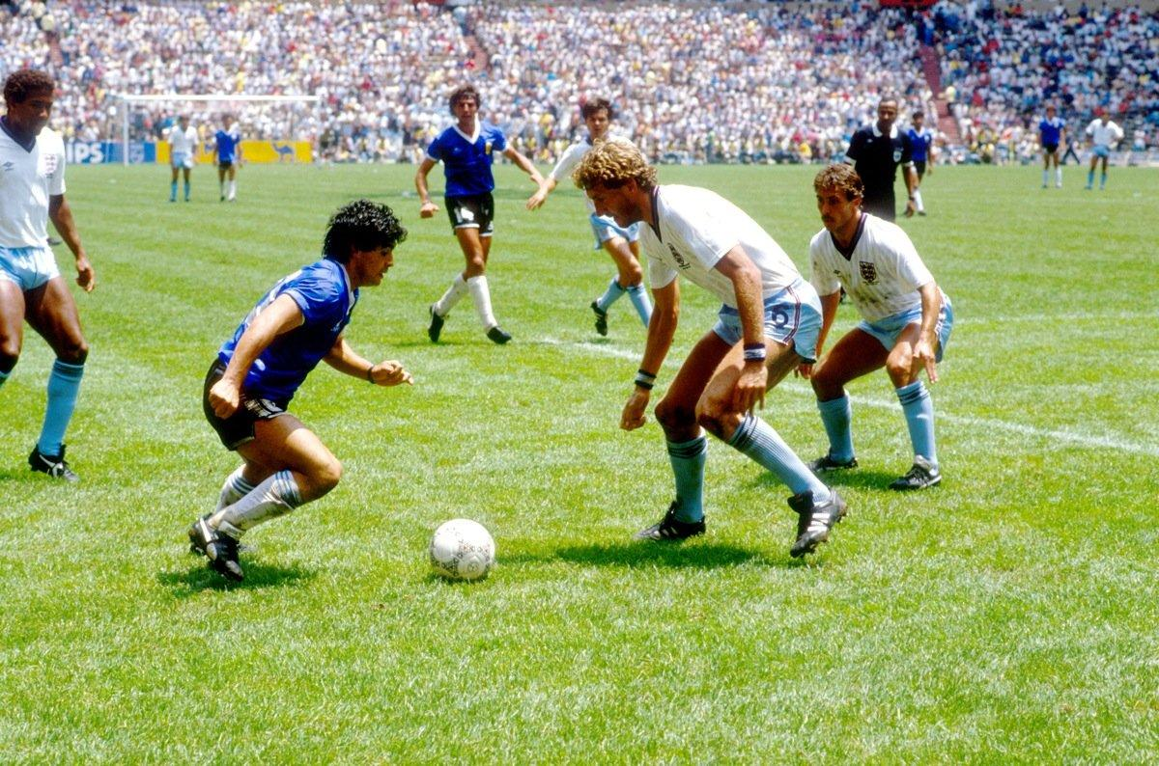
2.应用发展趋势
根据下面给出的图像，想象一个可以回答这些问题：
图像中有什么？
图像中有人类吗?
什么运动正在进行？
谁在踢球?
在图像中有多少球员？
参赛者都有谁?
在下雨吗?
阿根廷对战英格兰（1986）

Slide 97
07
自然语言处理的知识和技术储备

Slide 98
1.数学知识和技能要求
主要是三个方面的要求：
高等数学：例如微积分知识用在基于损失函数的梯度下降法更新模型参数。
线性代数：向量的表示与计算是NLP中语言表示和求解的主要操作。
概率论与数理统计：很多NLP的求解模型都是基于统计学方法构建的。

Slide 99
2.计算机知识和技能要求
数据结构：数据结构是计算机科学的基础，不管设计什么样的计算机系统，数据结构设计都是必不可少的。
算法原理：对于一个系统来讲，在设计完数据结构的基础上，就需要进行算法设计，所有NLP应用的机器学习算法和深度学习算法都要遵循算法设计原理。
编程技术：计算机程序是对算法的实现，是所有NLP系统的得以实现的根本途径。

Slide 100
3.人工智能知识和技能要求
机器学习算法：朴素贝叶斯分类算法、原型聚类算法、隐马尔科夫模型、条件随机场模型等。
深度学习算法 ：卷积神经网络、循环神经网络、图神经网络、端到端模型、Seq2Seq模型等。

Slide 101
4.语言学知识和技能要求
语言学是以人类语言为研究对象的学科，探索范围包括语言的性质、功能、结构、运用和历史发展，以及其他与语言有关的问题。
词法分析：将语句序列分为多个独立单词。
词性分析 ：将词标注为名词、动词、形容词等。
句法分析：对句子中的词语语法功能进行分析，比如分为主语、谓语、宾语等，并构建词语间的修饰结构。

Slide 102
顶级国际学术会议
ACL (Annual Meeting of the Association for Computational Linguistics)计算语言学协会年会
涵盖了各种NLP相关的主题，如语法、语义、机器翻译、问答系统等。
EMNLP (Conference on Empirical Methods in Natural Language Processing)实证自然语言处理会议，主要聚焦于数据驱动的NLP方法，尤其是机器学习和深度学习在NLP中的应用。
NAACL (North American Chapter of the Association for Computational Linguistics)计算语言学协会北美分会，也是在NLP领域具有重要影响力的会议，涵盖了所有NLP相关的研究方向。
COLING (International Conference on Computational Linguistics)国际计算语言学会议
每两年举行一次，涵盖了从理论到应用的广泛话题，特别注重语言学的计算方法。
LREC (Language Resources and Evaluation Conference)语言资源与评估会议
主要集中在语言资源和评估方法上，强调数据集的构建与应用。

Slide 103
顶级国际学术会议
TACL (Transactions of the Association for Computational Linguistics)
ACL的一个学术期刊，许多学者也认为它是NLP领域的重要会议之一。
ICLR (International Conference on Learning Representations)
NeurIPS (Conference on Neural Information Processing Systems)
一个涵盖人工智能和机器学习广泛主题的顶级会议，NLP是其中一个重要部分。
INTERSPEECH(Conference of the International Speech Communication Association)
ICASSP(IEEE International Conference on Acoustics, Speech and Signal Processing)
NLPCC (CCF International Conference on Natural Language Processing and Chinese)
CoNLL (ComputingConferenee on Computational Natural language Learning)

Slide 104
顶级国际学术会议
EACL (Conference ofthe European Chapter of the Association for Computational Linguisties)
AACL (Conferenee of the Asia-Pacifie Chapter of the Association for Computational Linguisties)
IJCNLP (International Joint Conferenee on Natural Language Processing)

Slide 105
顶级国际期刊
Journal of Machine Learning Research (JMLR)
Computational Linguistics
由MIT Press出版，是ACL协会的官方期刊，发表计算语言学领域的顶级研究。
IEEE Transactions on Neural Networks and Learning Systems
涵盖机器学习和神经网络的应用，许多NLP相关的研究也发表在此期刊上，尤其是在深度学习领域。
Natural Language Engineering (NLE)
一个专注于自然语言工程应用的期刊，涵盖了从语言学到计算模型的多个方面。
Information Processing & Management (IPM)
涵盖信息检索、文本挖掘和自然语言处理等领域的研究，重点是技术应用和信息处理方法。

Slide 106

THE END
Thank You.

